Slide 1

Curso Superior de Bacharelado em Ciências da Computação
ATIVIDADE AVALIATIVA02- ETAPA01 - DW
Equipe: Alex Wesley, Luiz Fernando, Jordan Ferreira e Iarla Darly
Disciplina: Desenvolvimento Web
outubro de 2022 Tianguá-CE

Slide 2
Agenda da Apresentação
Apresentação da questão 1
Resolução da questão 1
Apresentação da questão 2
Resolução da questão 2
Apresentação da questão 3
Resolução da questão 3

Slide 3
Questão 1
#1. Construa uma página com 3 frames baseado na atividade sobre frames, a temática será loja de produtos infantis. As imagens podem ser baixadas no site: https://pixabay.com/pt/. Obs1. Um frame será o menu de opções, outro a barra inferior com informações sobre o negócio fictício e o outro será onde serão mostradas as informações ao serem clicadas. Obs2. O layout do frame a equipe escolhe em comum acordo. Obs 3. Usar CSS3 para as formatações.

Slide 4
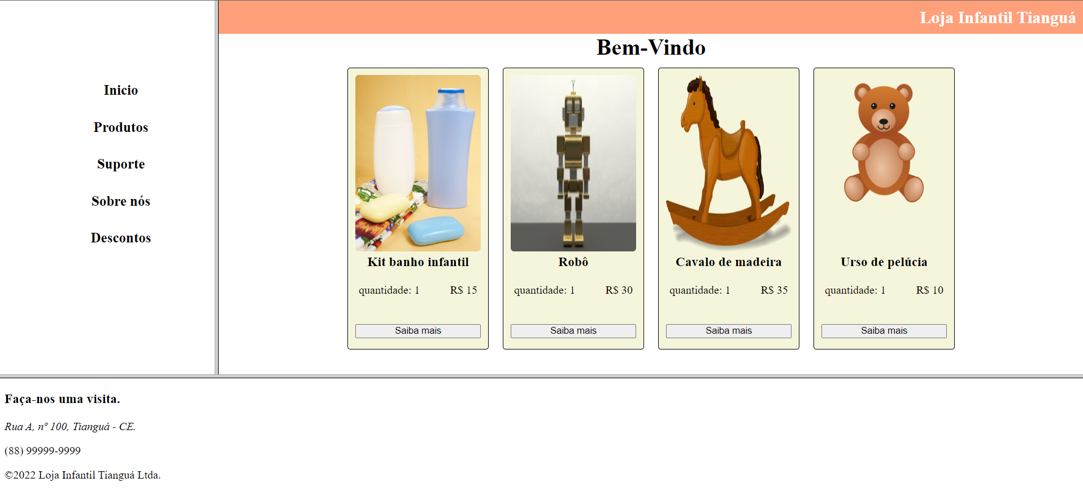
Resolução

Slide 5
Um frame será o menu de opções
Outro a barra inferior com informações sobre o negócio fictício
outro será onde serão mostradas as informações ao serem clicadas

Slide 6
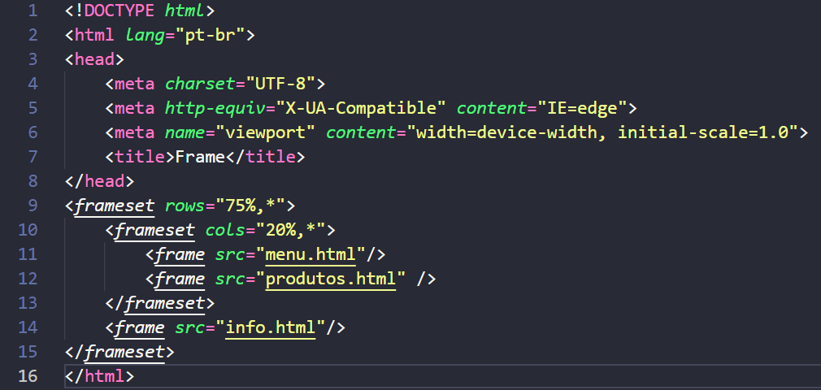
frame.html

Slide 7
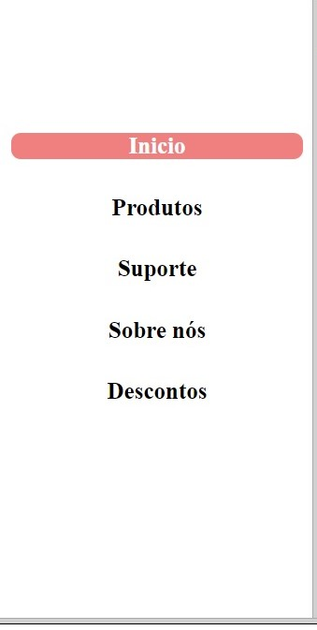
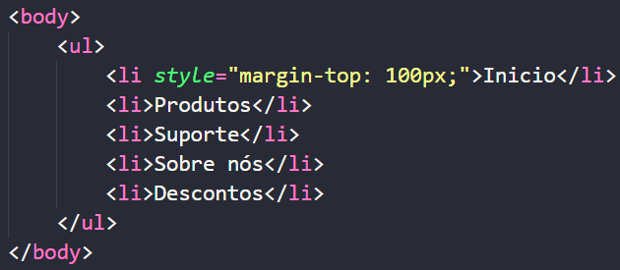
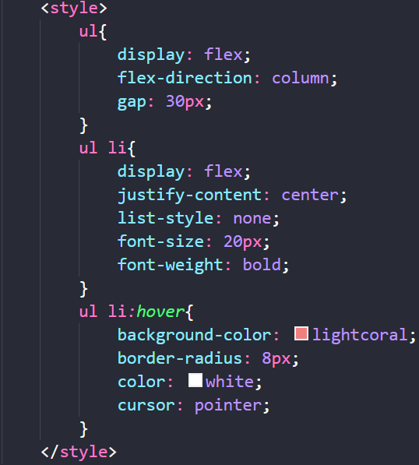
menu.html

Slide 8
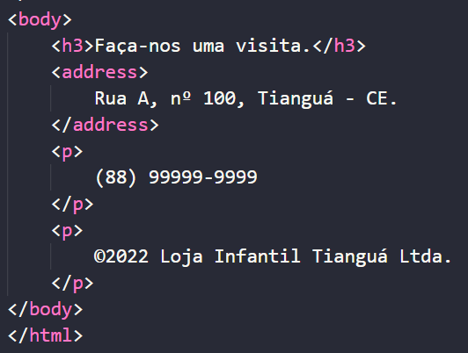
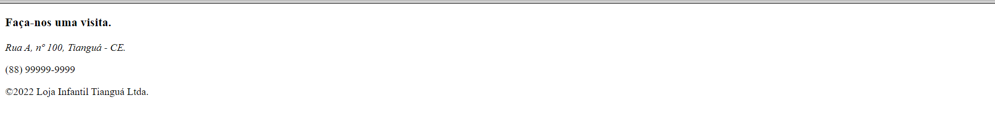
info.html

Slide 9
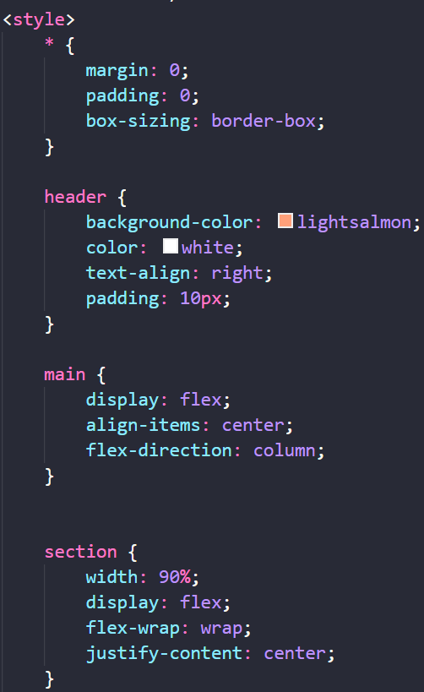
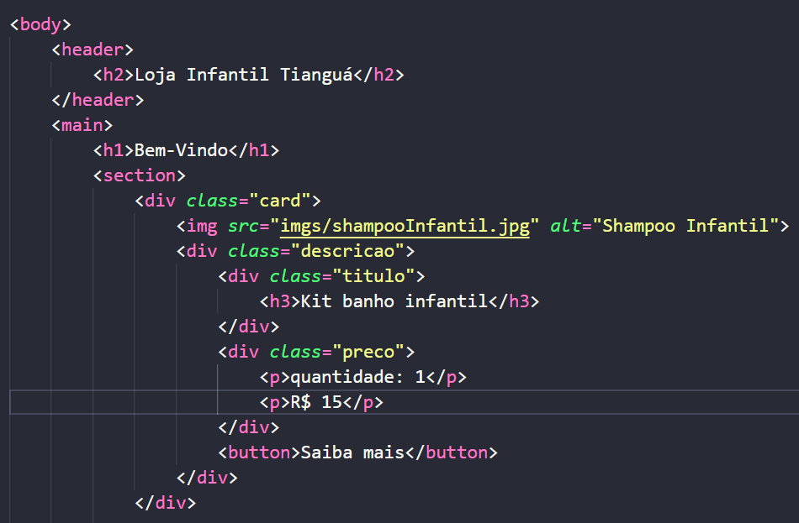
produtos.html

Slide 10
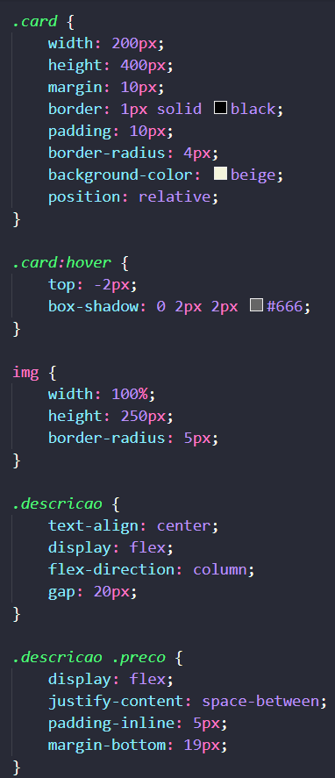
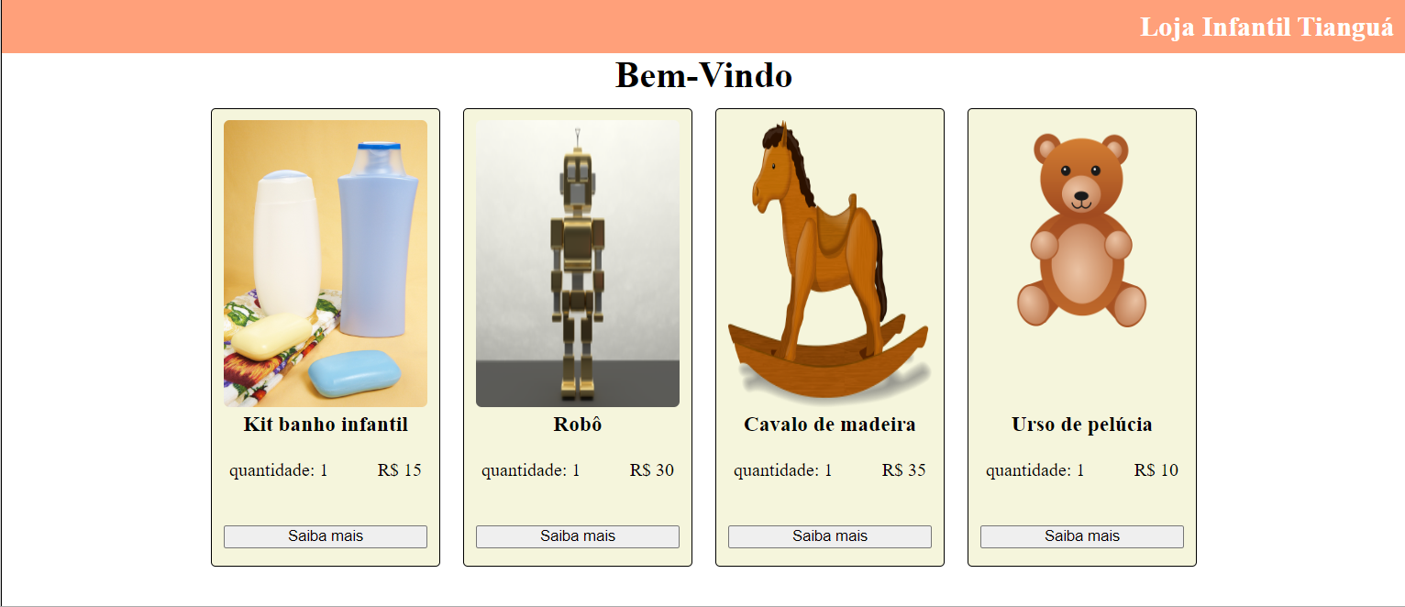
produtos.html

Slide 11
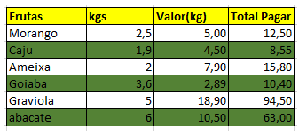
Questão02
#2. Construa a tabela mostrada abaixo. O título da mesma deve ser Shopping das Frutas S.A, no tamanho <h3> em negrito e itálico, com as características abaixo.

Slide 12
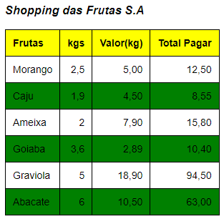
Resolução

Slide 13
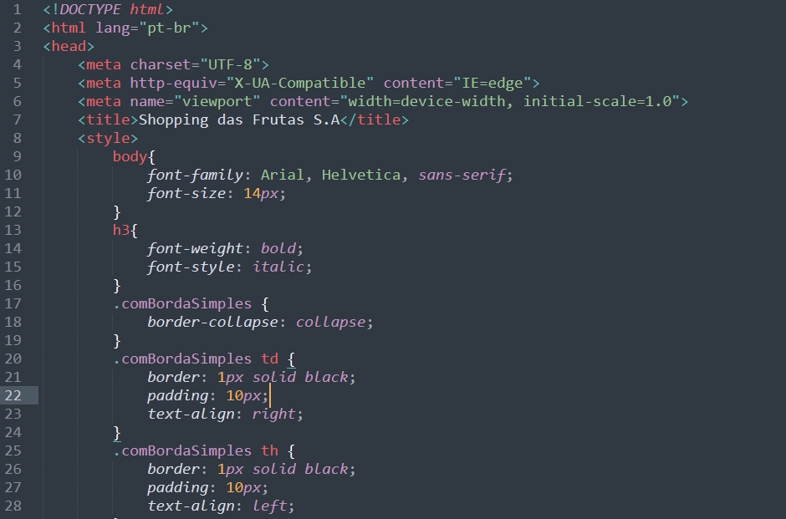

Slide 14
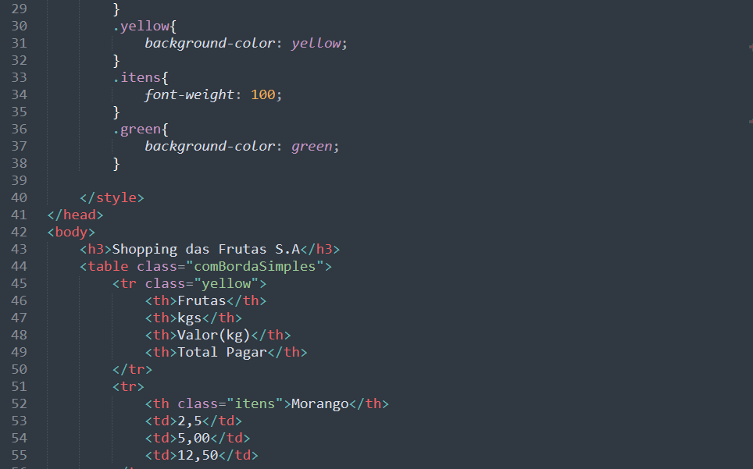

Slide 15
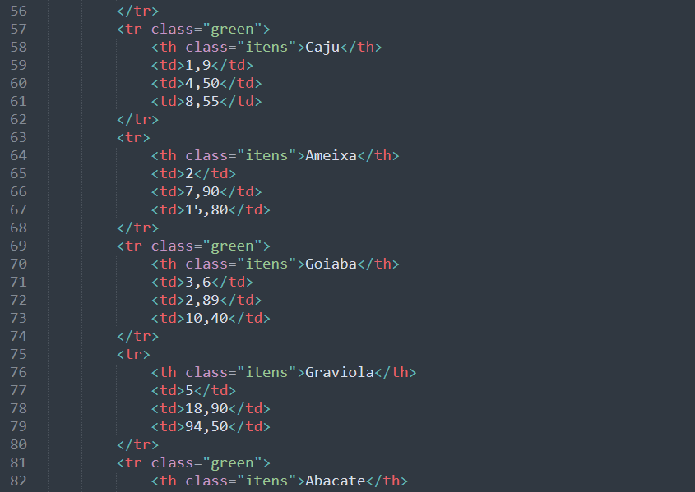

Slide 16
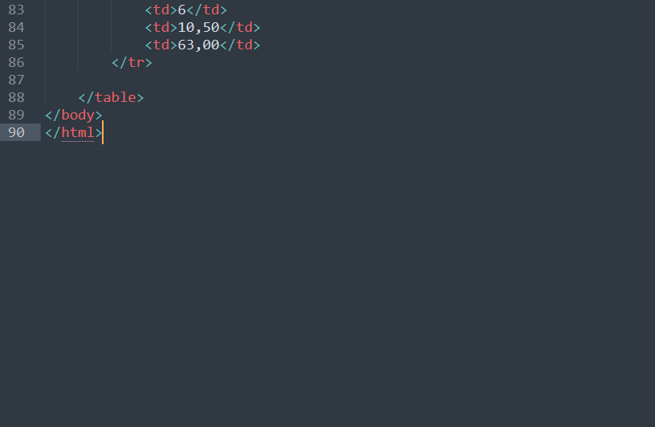

Slide 17
Questão 3
#3. Construa um formulário com os componentes dentro de células de tabelas. Assim monte um formulário com o Título: Cadastro de Funcionários, com os campos: nomeFuncionario (campo de texto), idadeFuncionario(campo de texto), sexoFuncionario (combobox), enderecoFuncionario (campo de texto), UF(combobox com sigla de estados), telefoneFuncionario. Inserir também os botões salvar e limpar. Obs1. Procurar embelezar o formulário sem exageros. Obs2. Usar CSS3 para formatações.

Slide 18
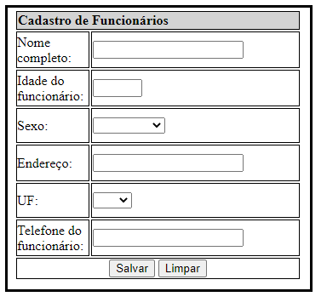
Resolução

Slide 19
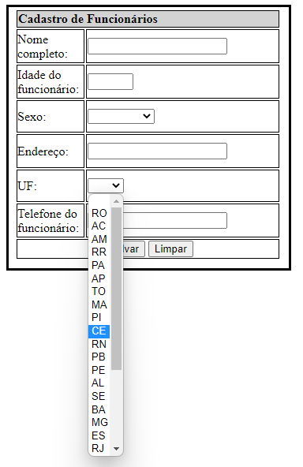
Resolução

Slide 20
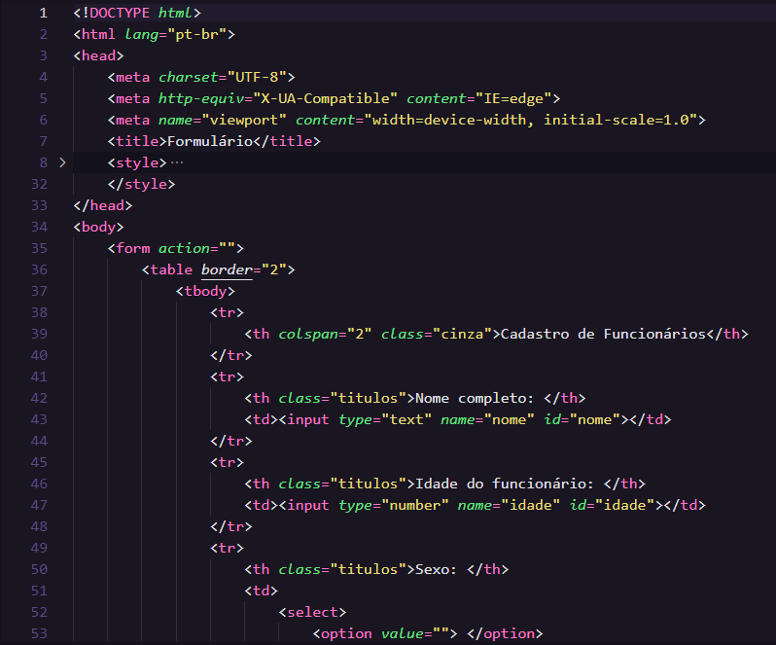
HTML

Slide 21
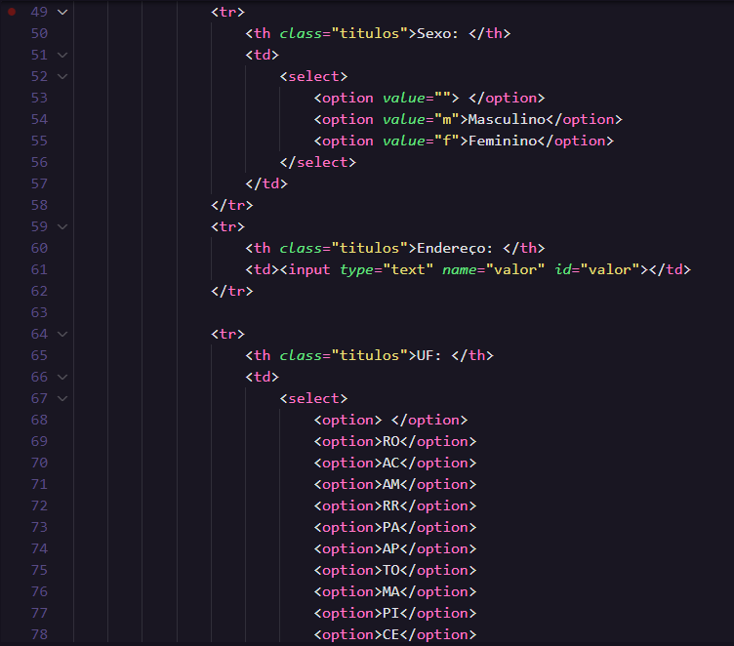

Slide 22
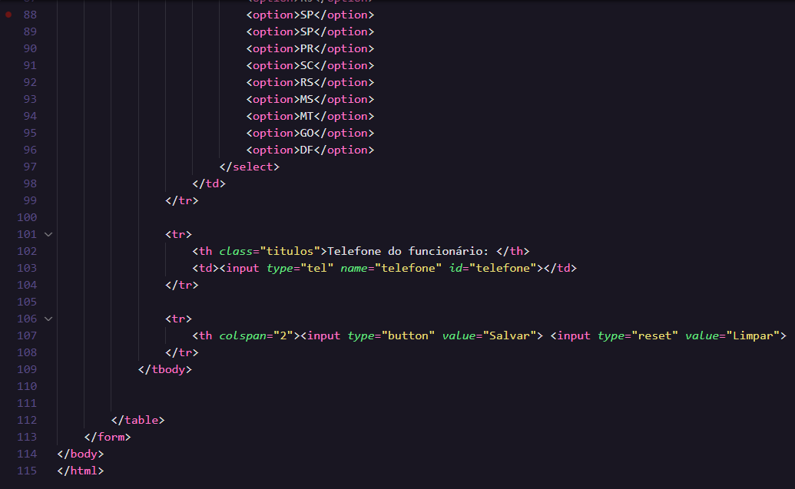

Slide 23
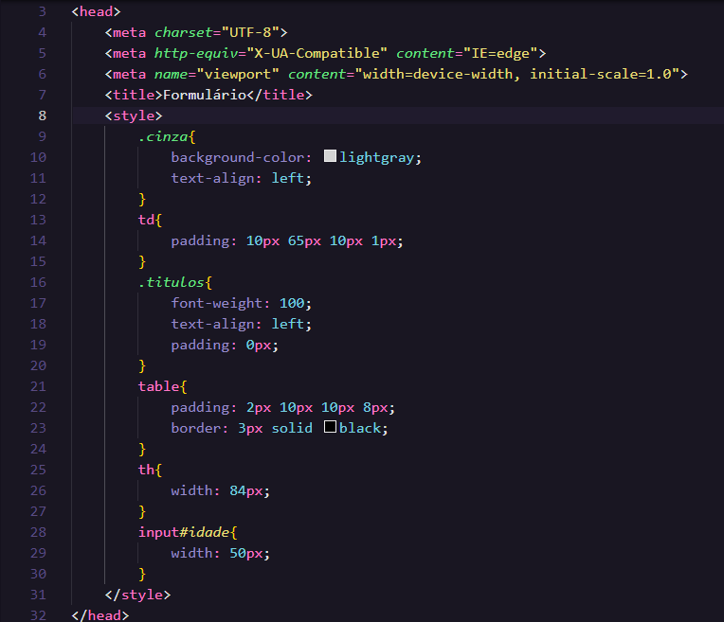
CSS

